Slide 1
안전 진단 관리 시스템 개발
전동 휠체어 급속 충전기 안전 진단 관리 시스템 개발
Name : 임채일
Phone : 010-9955-5545
Email : cof9300@gmail.com
Github :https://github.com/CL5534/SDM

Slide 2

01
프로젝트 개요
목차
02
프로젝트 수행 경과
03
자체 평가
04
최종 산출물

Slide 3
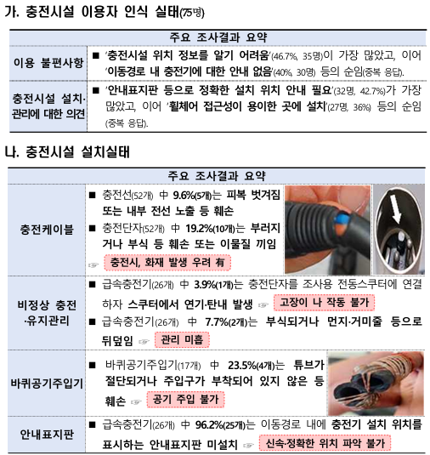

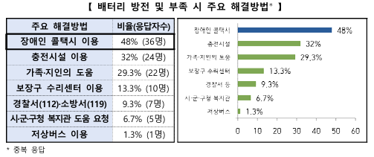
프로젝트 개요
선정 배경
프로젝트 선정 배경
전동휠체어·스쿠터 충전 시설의 심각한 안전관리 부실 - 특히 고령층, 교통약자 등 일상에서 이동을 위해 전동휠체어·스쿠터를 사용하는 사람들이 많음 -> 화재 위험, 사고 발생 가능성, 이용 불편
스마트한 관리 시스템의 필요성 - 충전 설비의 상태 점검 체계 부족 - 고장 신고·대응 시스템 부재 - 시설 현황 파악의 어려움 - 전동휠체어 급속 충전기의 안전성을 확보 및 장애인·교통약자의 이동권을 보장 필요
출처 : 한국소비자원 https://www.kca.go.kr/

Slide 4




프로젝트 개요
개발 환경
프로젝트 개발 환경
Build Tool
Core Tech
Database
VsCode
React
Node.js
MariaDB

Slide 5
프로젝트 개요
프로젝트 구성
대시보드
회원관리
충전소관리
충전소등록
구글 지도 API 연동을 통한 충전소 위치 시각화 및 마커 구현
역할 기반 접근 제어를 통한 권한 설정 및 관리자 전용 관리 시스템
데이터 기반의 실시간 상태 모니터링
점검자별 비동기적 작업이력
고장원인 동적 추가기능 및 신규 충전소 등록 시스템

Slide 6
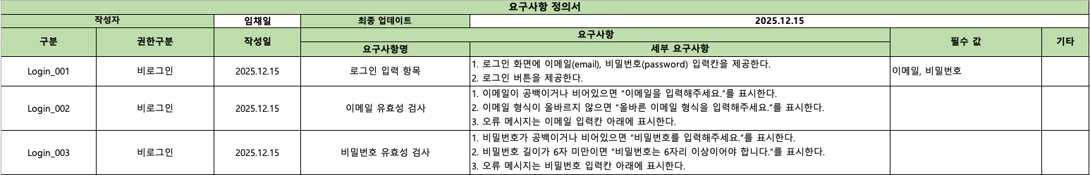
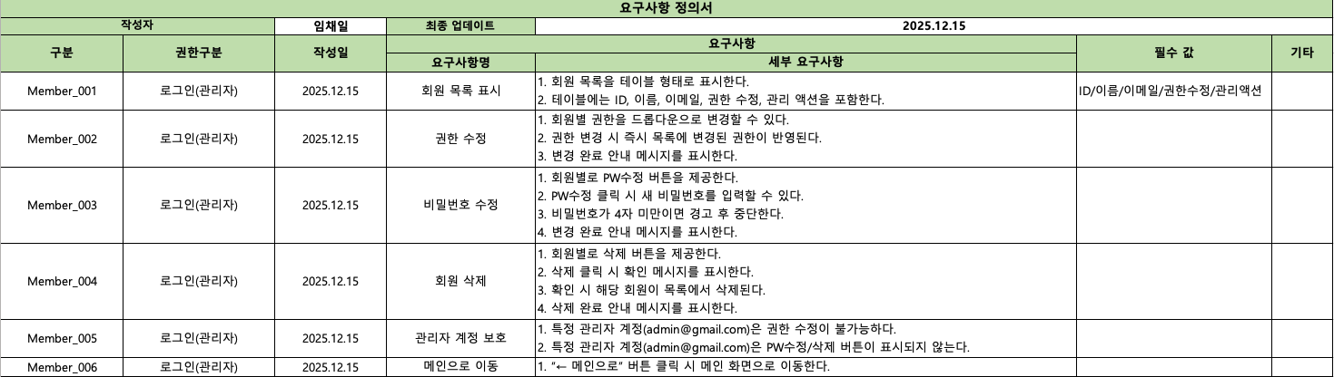
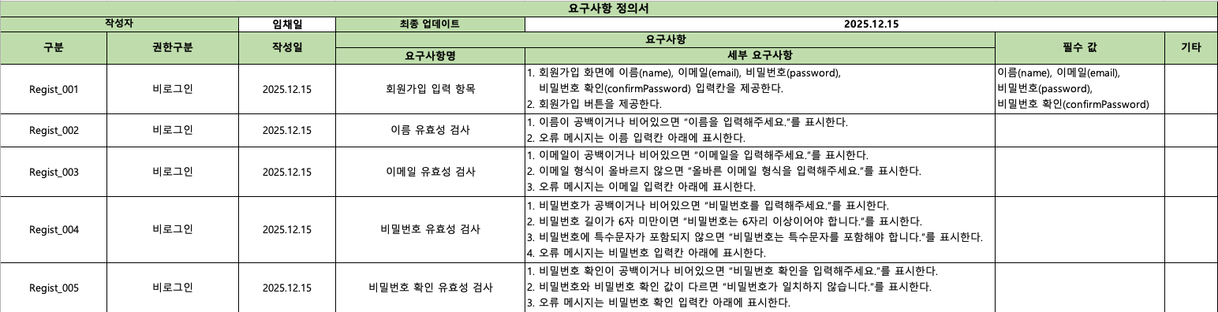
프로젝트 개요
요구사항 정의서
로그인
회원관리
회원가입

Slide 7
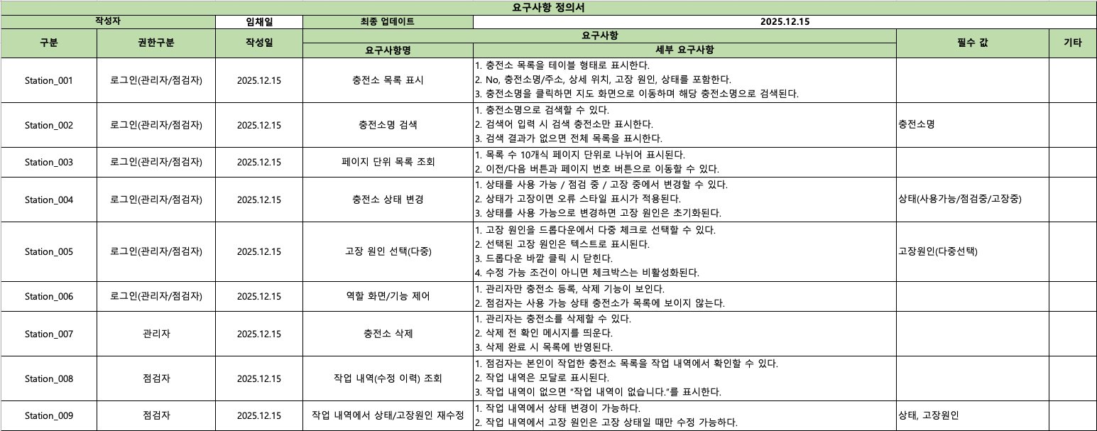
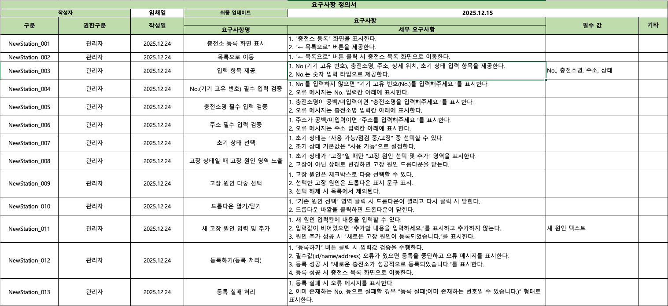
프로젝트 개요
요구사항 정의서
충전소관리
충전소등록

Slide 8
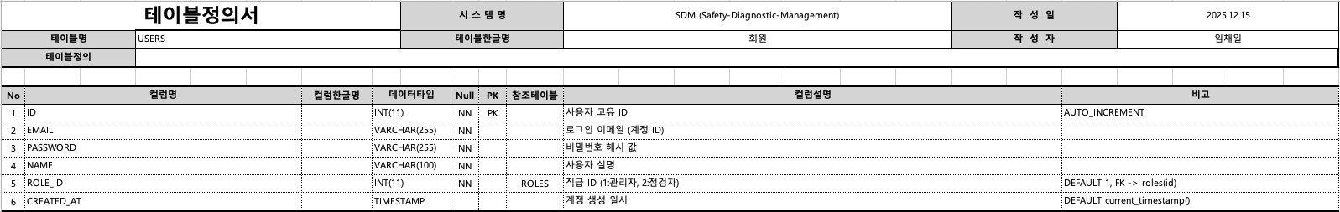
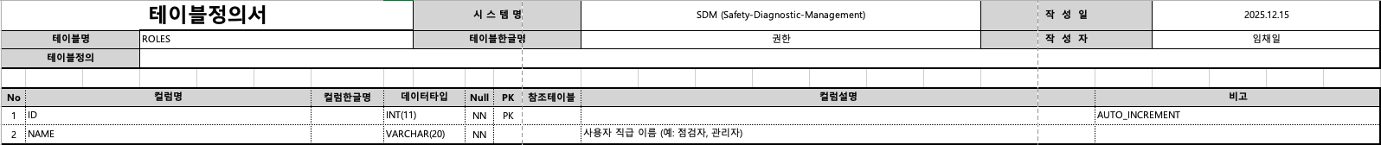
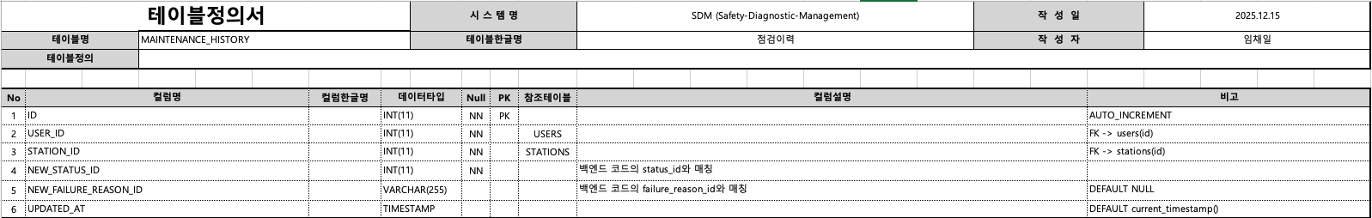
프로젝트 개요
테이블 정의서

Slide 9
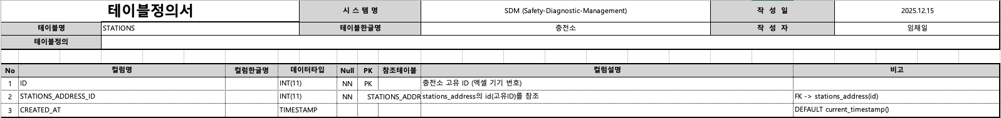
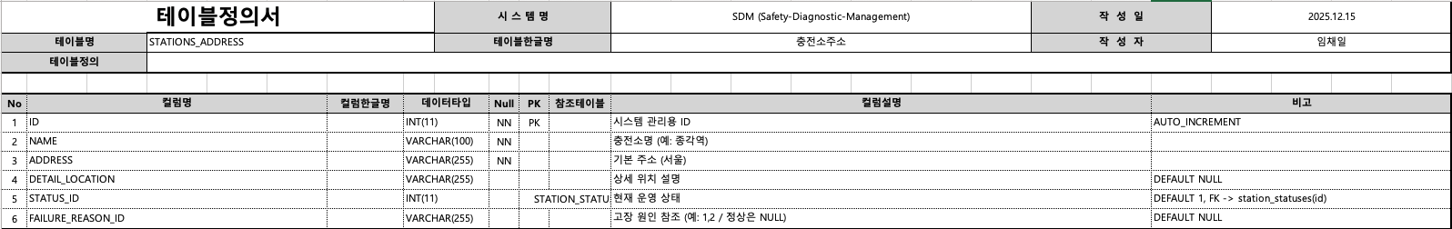
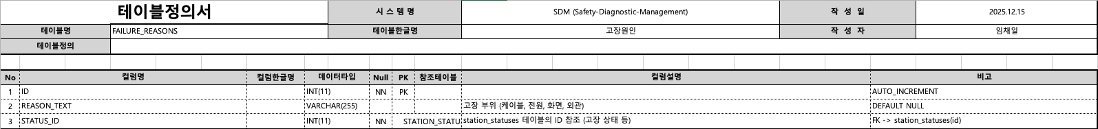
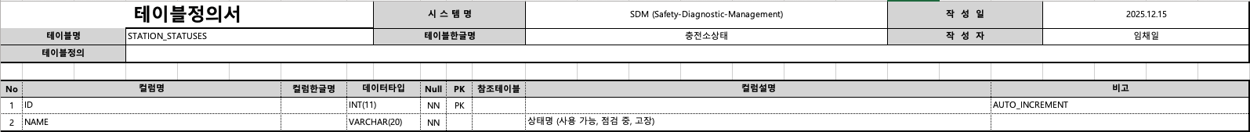
프로젝트 개요
테이블 정의서

Slide 10
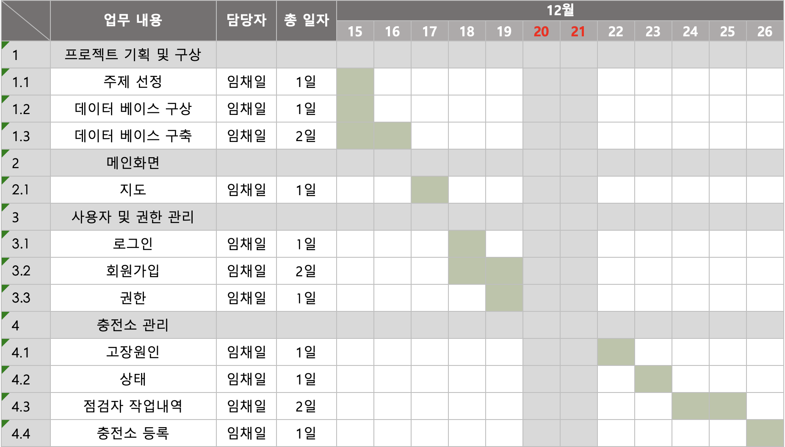
프로젝트 개요
W.B.S

Slide 11
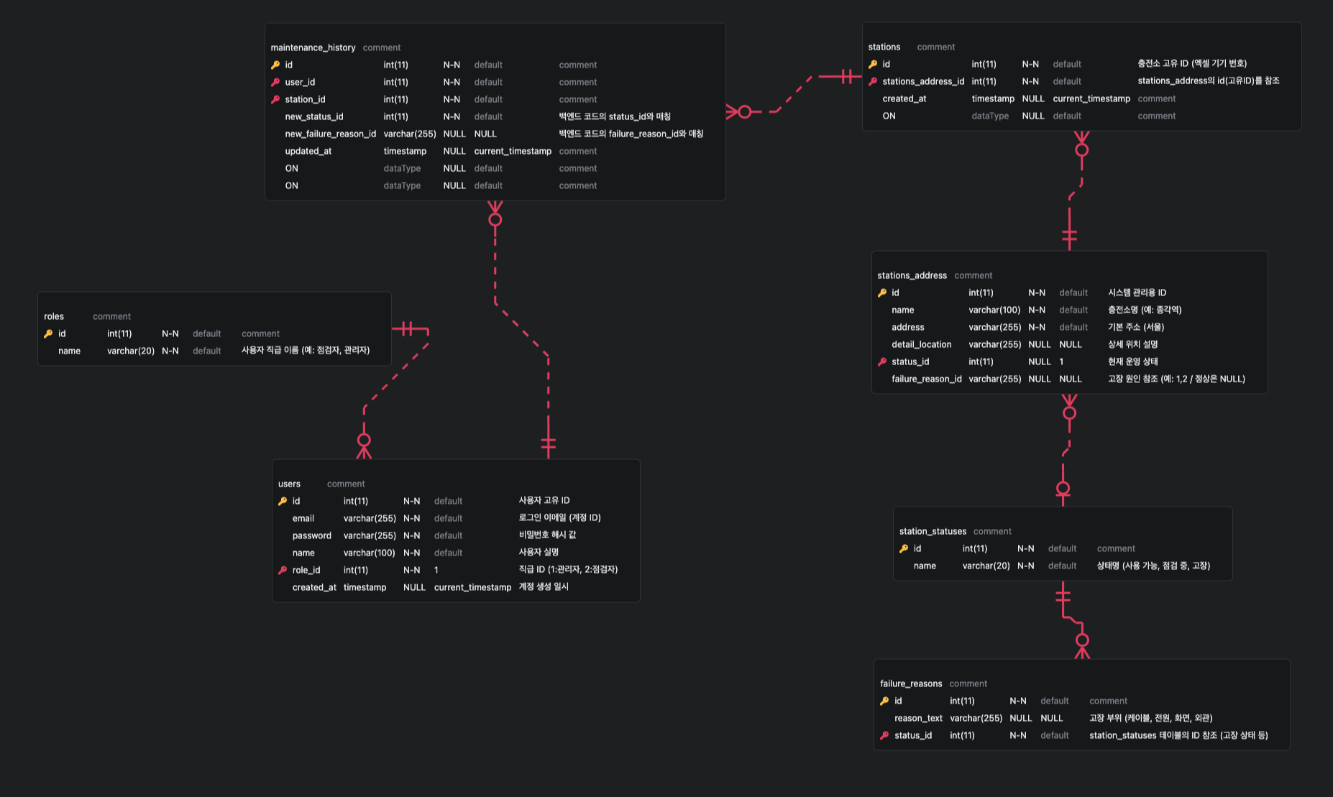
프로젝트 개요
ERD

Slide 12
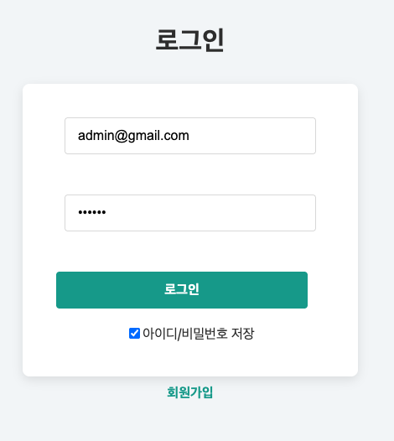
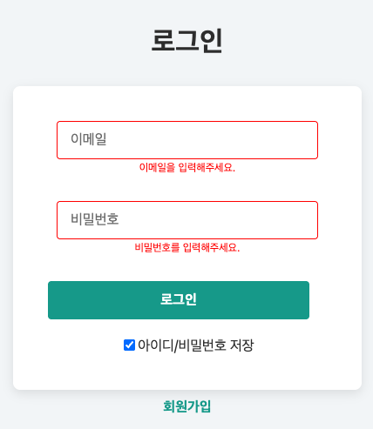
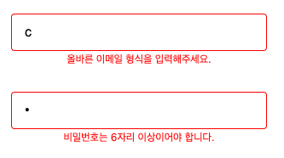
프로젝트 수행 경과
로그인
로그인 상세 내용
이메일/비밀번호 입력 후 로그인 진행
필수값 미입력 시 입력창 하단에 경고문구 표시
형식 오류 시 경고 문구 표시 - 이메일 형식 오류 - 비밀번호 6자리 이상
아이디 / 비밀번호 저장 선택 시 로컬저장소에 저장
1
2
3
4

Slide 13
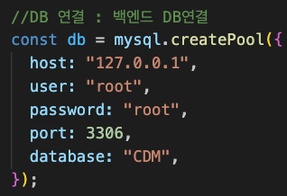
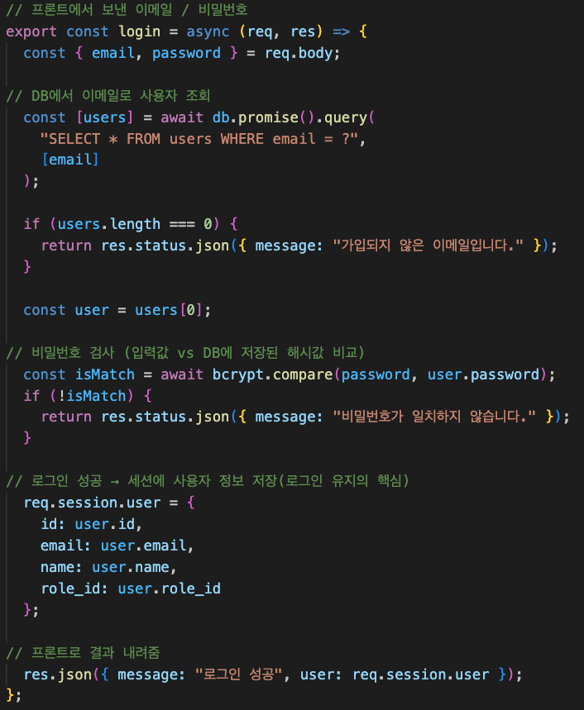
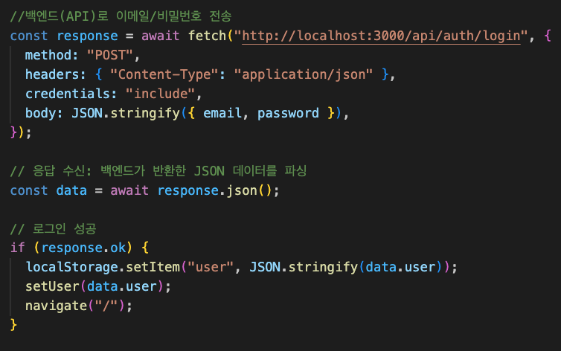
프로젝트 수행 경과
로그인
로그인 / 백엔드 상세 내용
DB 연결
백엔드
1
2
DB 연결 접속 준비
로그인 API 처리 - 데이터 요청 받기 -> DB 조회 -> 검증 -> 세션저장 -> 응답
요청 + 성공 - 로그인 요청 -> 세션 -> 응답 -> 성공 -> 이동
# export - 로그인 처리 함수를 다른 파일(라우터)에서 가져다 쓰기 위해 내보냄 (모듈화)
# fetch()
- 프론트에서 백엔드 로그인 API로 HTTP 요청(POST) 전송 # async / await
- async 기다림이 필요한 작업을 하는 함수
- await 서버 응답 (JSON)이 올때까지 기다린 뒤 실행
# credentials: "include"
- 로그인 후 세션 쿠키를 저장/전달하기 위해 사용
- 이 옵션이 있어야 다음 요청에서도 로그인 상태 유지 가능
프론트
3

Slide 14
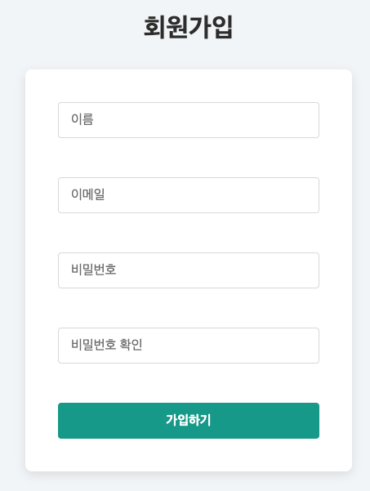
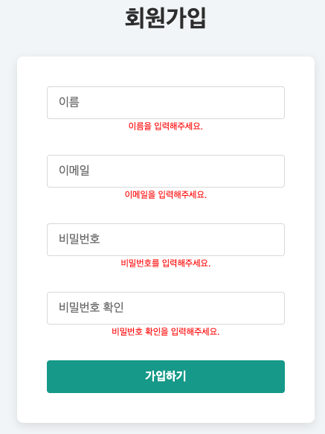
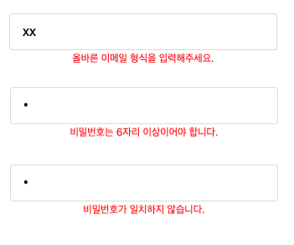
프로젝트 수행 경과
회원가입
회원가입 상세 내용
이름/ 이메일/ 비밀번호/ 비밀번호 확인 입력 후 가입
필수값 미입력 시 입력창 하단에 경고문구 표시
형식 오류 시 경고 문구 표시 -이메일 형식 오류 -비밀번호 6자리 이상 + 특수문자 포함 -비밀번호 불일치
1
2
3

Slide 15
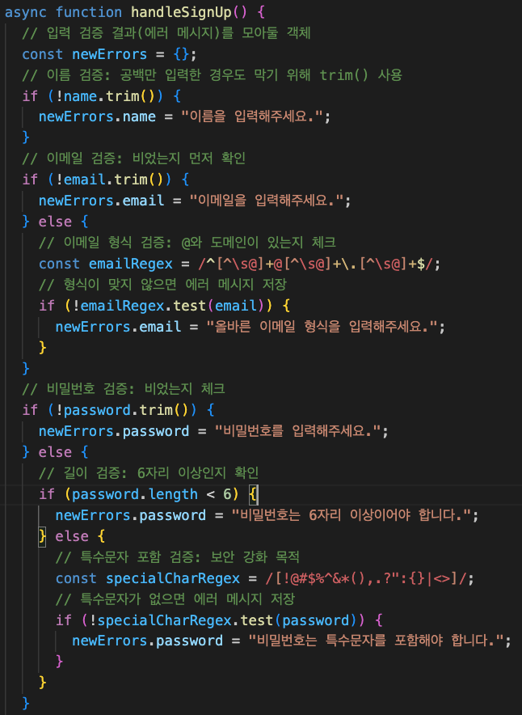
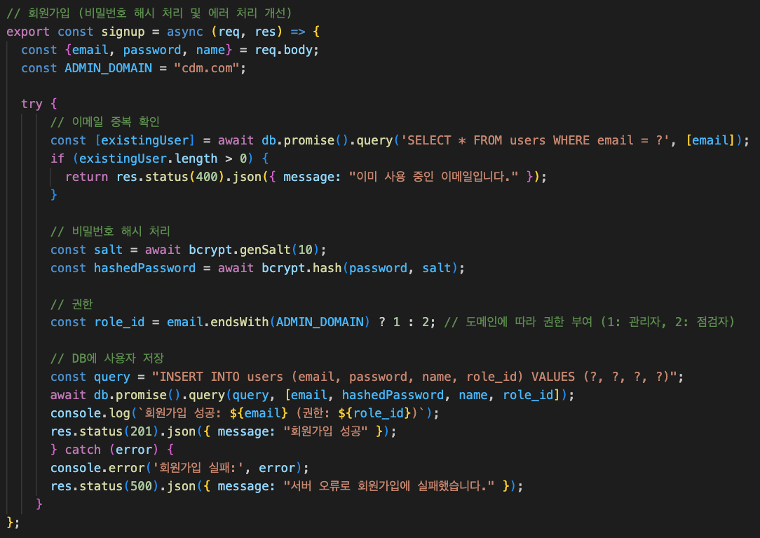
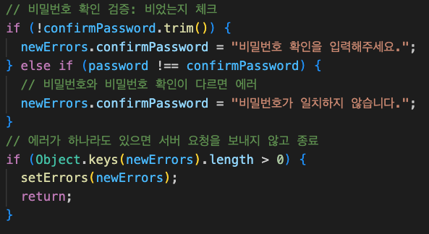
v
프로젝트 수행 경과
회원가입 (프론트)
1
프론트
2
백엔드
회원가입 상세 내용
프론트 (회원가입 입력 검증) - 이름/ 이메일/ 비밀번호 공백 - 이메일 정규식 - 비밀번호/ 비밀번호 확인 일치 > 6자리 이상 > 특수문자 - 오류 표시
백엔드 (회원가입 처리) - 요청 데이터 수신 - 이메일 중복 확인(DB 조회) - 비밀번호 해시 처리(bcrypt) - 권한(role_id) 부여

Slide 16
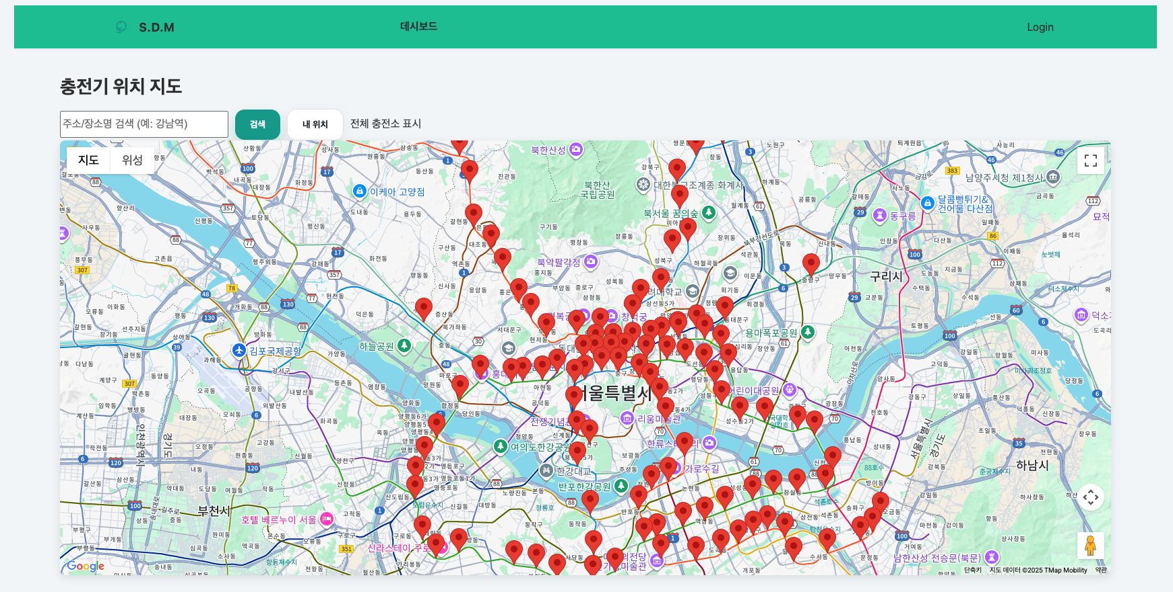
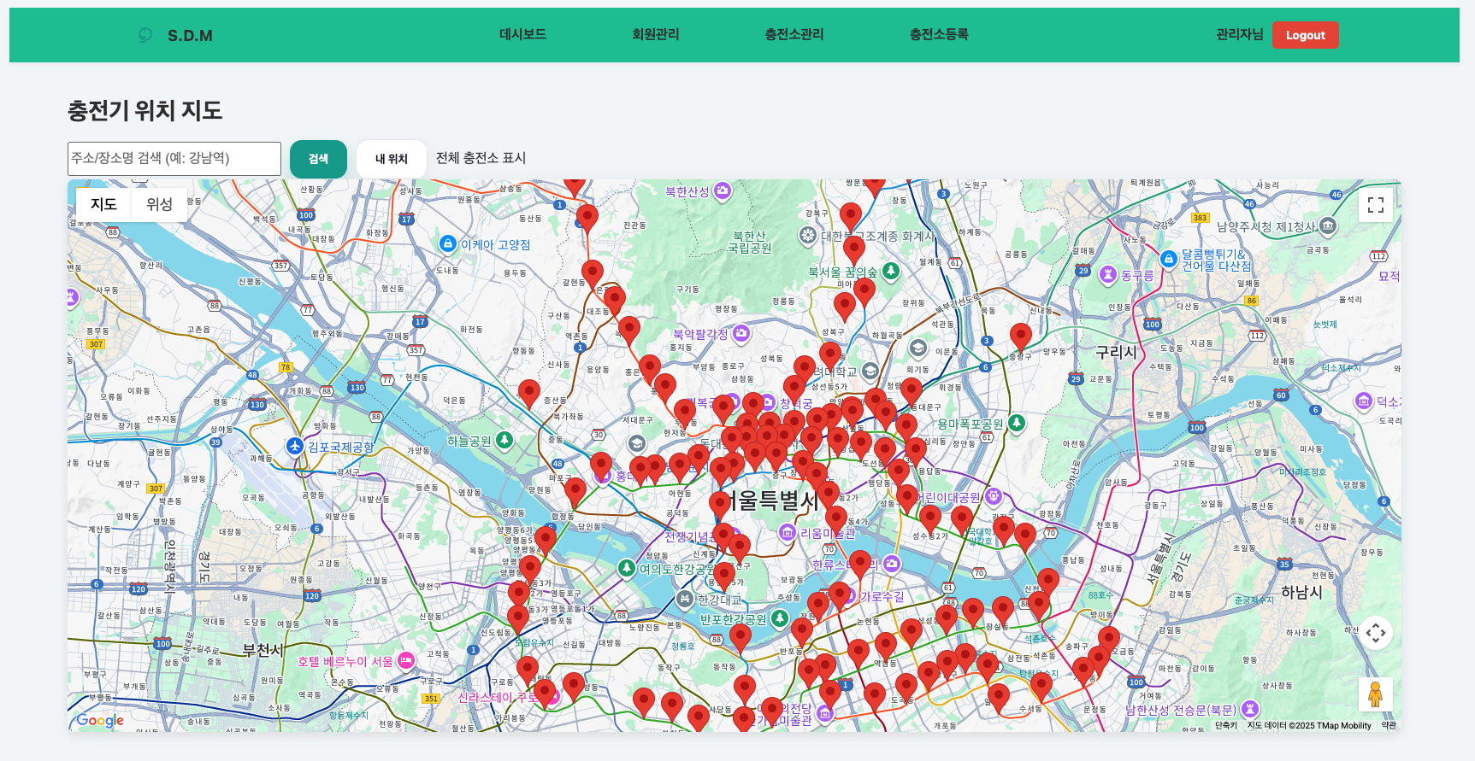
프로젝트 수행 경과
메인
메인 상세 내용
1
2
충전기 위치 찾기 - 충전기 위치를 검색하여 위치 확인
내 위치 찾기 - 내 위치 찾기 클릭 시 내 위치로 지도 이동
관리자 로그인 시 회원관리, 충전소 관리, 충전소 등록 활성화
# 충전소 위치 표시 -현재 서울시 충전기의 위치 나타남
3

Slide 17
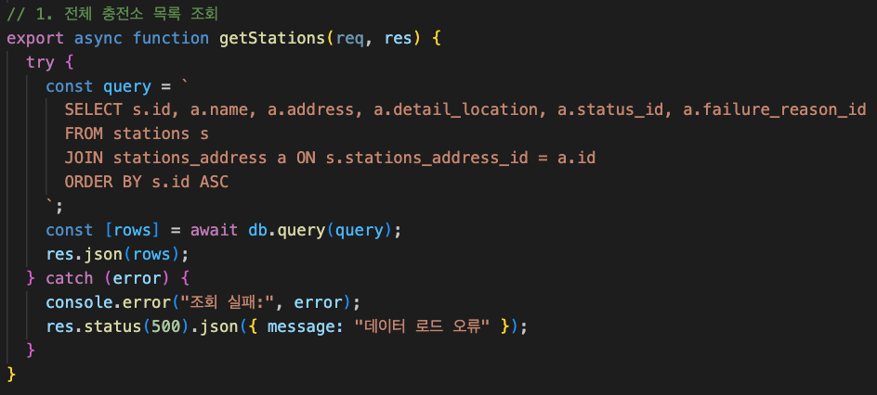
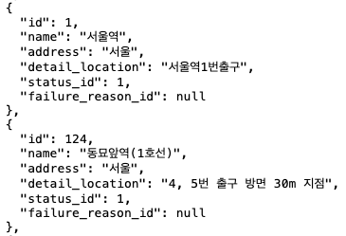
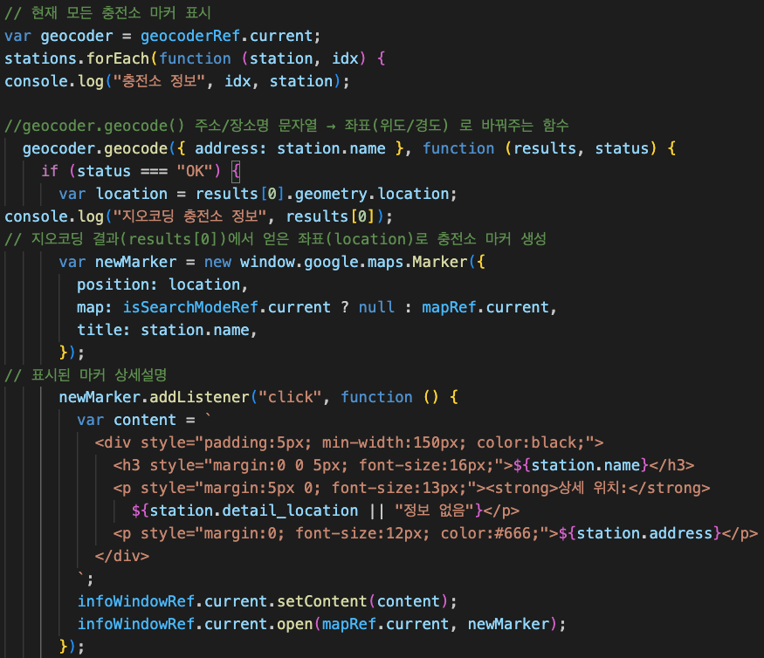
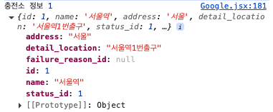
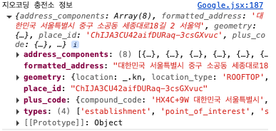
프로젝트 수행 경과
충전소 위치 (마커)
1
충전소 위치 상세 내용
DB에서 stations와 stations_address를 JOIN하여 충전소 목록을 조회
전달받은 stations 배열을 forEach 로 반복 -전달받은 데이터에서 name(장소)으로 지오코딩으로 변환 >neme (장소)으로 좌표(위도/경도)를 불러옴 -변환된 지오코딩 데이터로 충전소 마커 생성
생성된 마커 클릭 시 충전소이름, 상세위치 표시
2
3

Slide 18
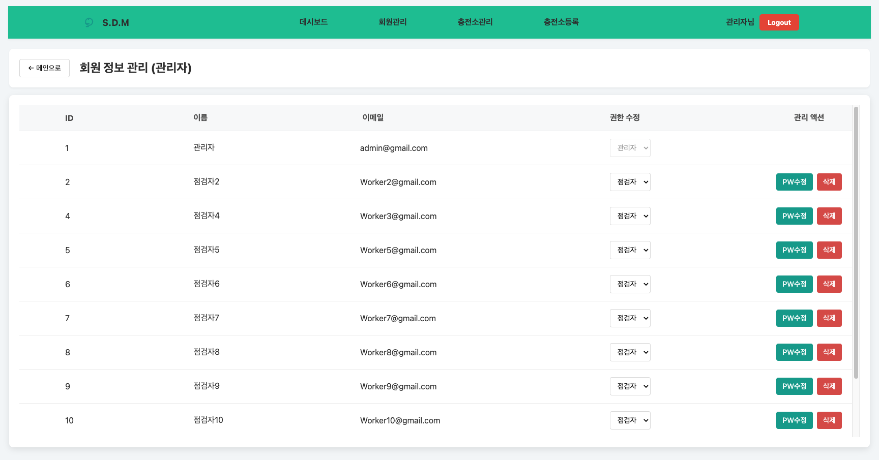
프로젝트 수행 경과
회원관리 (권한)
회원관리 상세 내용
admin@gmail.com 관리자는 권한 수정 불가
관리자 아이디로 권한 수정 가능
PW수정 및 삭제 가능
# admin@gmail.com 관리자계정은 권한 수정대상에서 제외
임의 변경을 차단
1
3
2

Slide 19
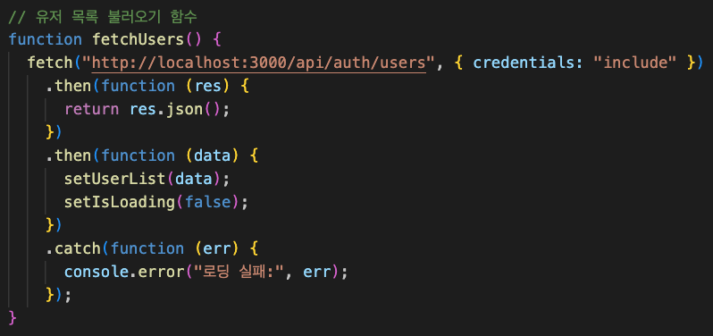
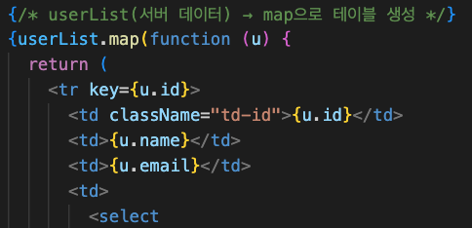
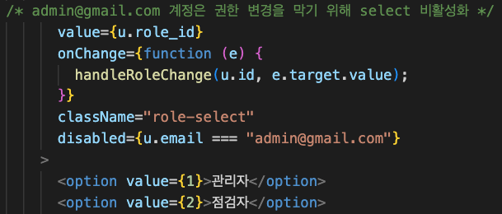
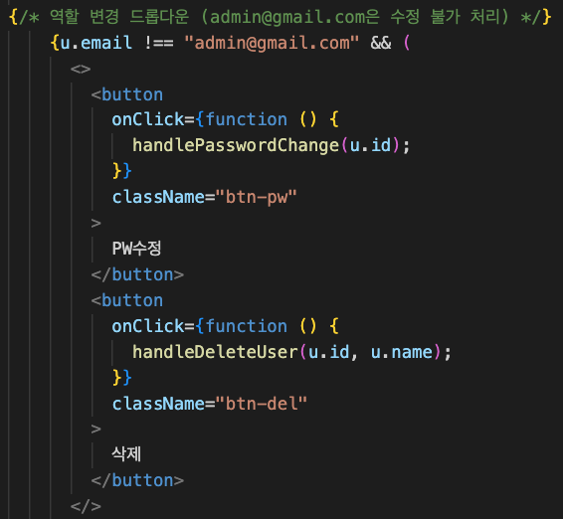
프로젝트 수행 경과
회원관리 (권한)
1
2
회원관리 상세 내용
유저 목록 조회 (DB → 프론트로 데이터 가져오기) - 프론트에서 fetch("/api/auth/users")로 유저 목록을 요청(GET) 함
map으로 자동 렌더링 (하드코딩 없이 테이블 생성) - 유저 수만큼 행(tr)을 자동 생성
관리자 계정 보호 (admin@gmail.com 변경 불가) - admin@gmail.com은 권한 수정 자체가 불가능
관리자 계정 보호 (버튼 숨김) - admin@gmail.com은 수정 및 삭제버튼 숨김
3
4

Slide 20
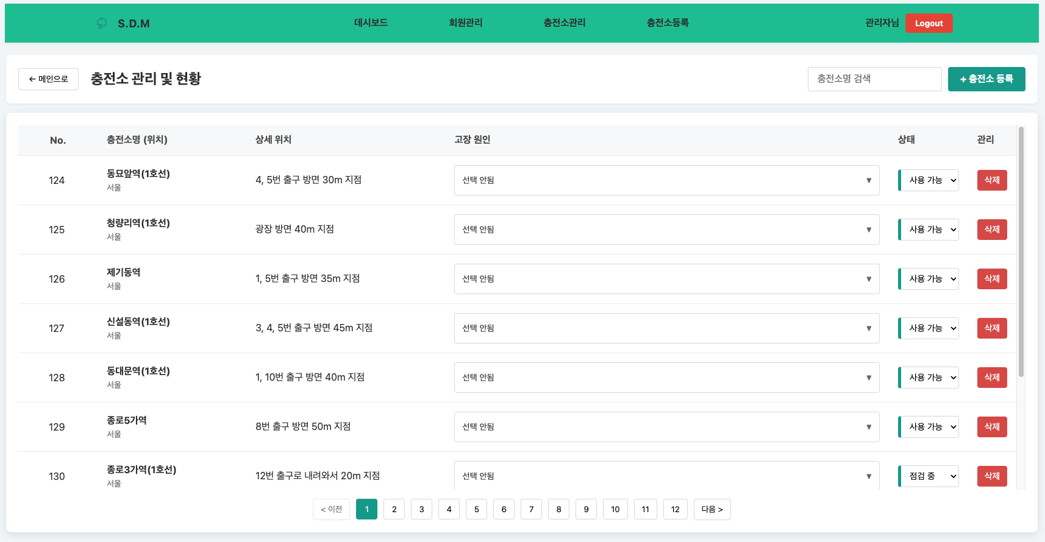
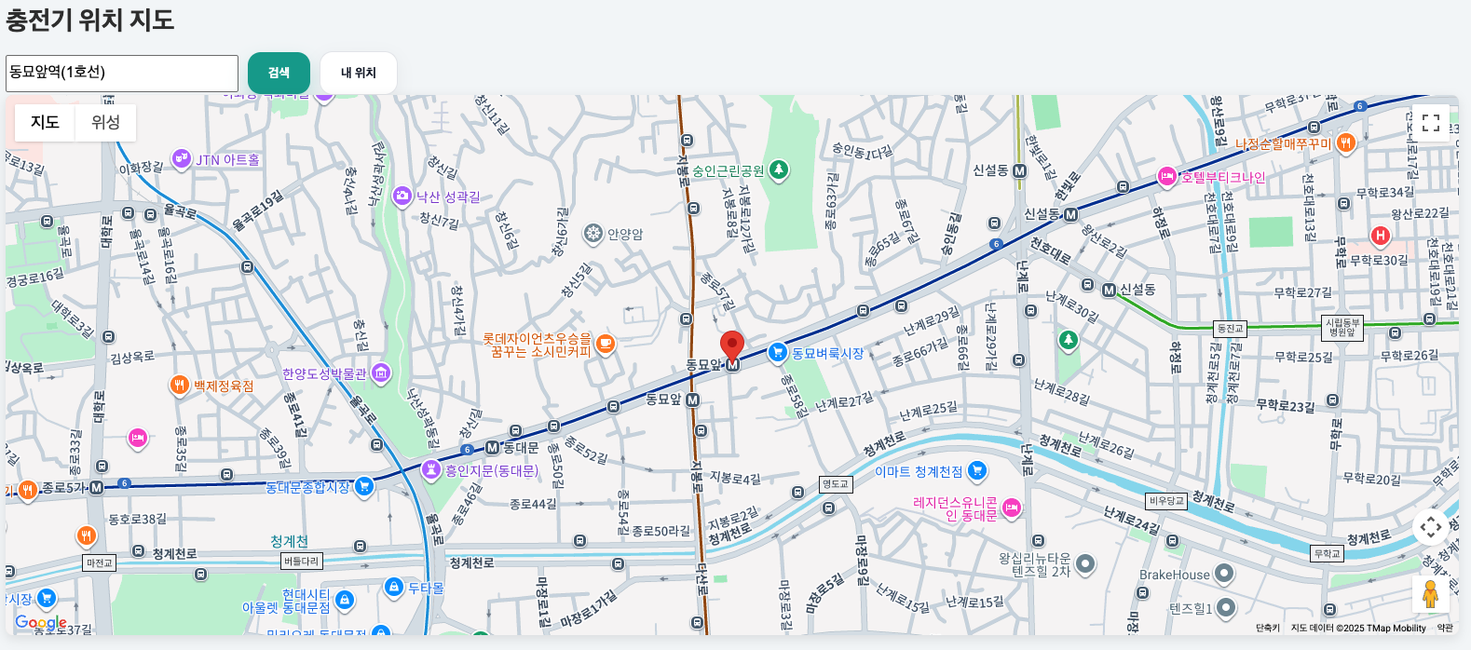
프로젝트 수행 경과
충전소 관리 (관리자)
충전소 관리 상세 내용
1
충전소명 검색 - 부분 일치 검색으로 검색 속도 증가
충전소명 클릭 시 구글지도에 마커 표시
2

Slide 21
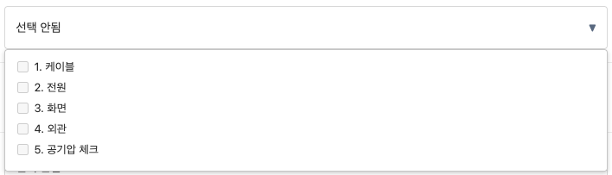
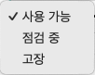
프로젝트 수행 경과
충전소 관리 (관리자)
충전소 관리 상세 내용
고장원인 선택 (체크박스)으로 고장 항목 간단히 기록관리
상태 드롭다운(사용가능,점검중,고장)에서 현재 상태 관리
불필요한 충전소 삭제
페이지네이션 (10단위로 표시) 페이지를 나누어 시각화
1
2
3
4

Slide 22
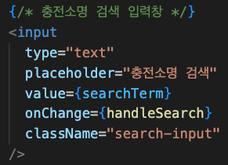
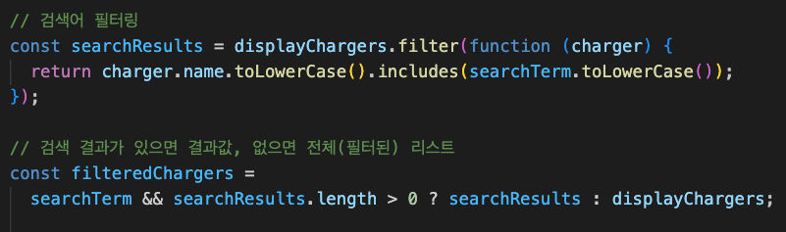
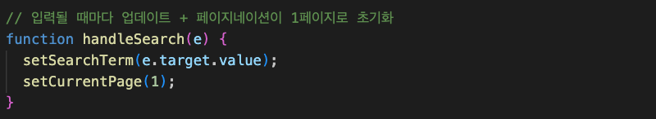
프로젝트 수행 경과
충전소 관리 (검색)
1
충전소 관리 상세 내용
검색어 입력 - 입력값을 searchTerm 상태에 저장
검색 필터링 (리스트에서 이름만 골라내기) - 충전소명(name)에 검색어가 포함된 데이터만 추림 - 대소문자 무시
검색 결과 적용 (결과 있으면 결과, 없으면 전체) - 검색 결과가 있으면 결과값 , 없으면 전체내용을 그대로 사용
입력할 때마다 즉시 반영 + 페이지 초기화 handleSearch()에서 setSearchTerm(e.target.value)로 검색어 즉시 업데이트
검색이 되면 검색 된 내용만 보여주게 처리
2
3
4

Slide 23
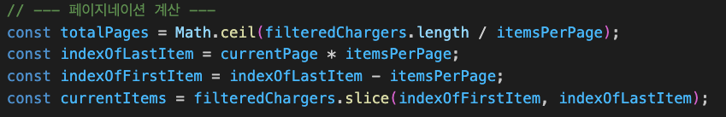
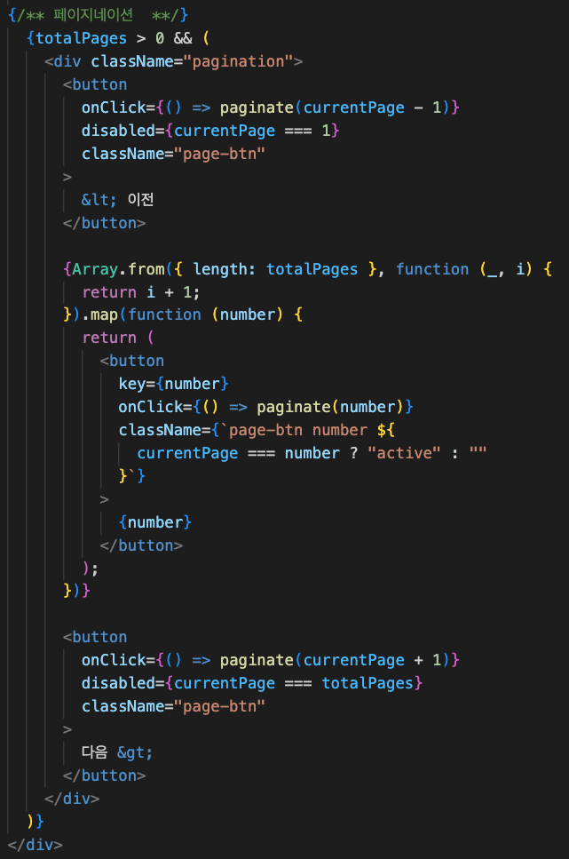
프로젝트 수행 경과
충전소 관리 (페이지 관리)
충전소 관리 상세 내용
1
2
페이지 수 계산 (totalPages) - 전체 데이터 개수를 한 페이지에 보여줄 개수로 나눠서 총 페이지 수를 표시 - 소수점이 있으면 올림
현재 페이지의 “끝 index” 계산 - 1페이지면 1 * 10 = 10 → 10번째 직전까지 표시
현재 페이지의 계산 - 1페이지면 10 - 10 = 0 → 0번부터 시작
현재 페이지 데이터만 잘라서 출력 - slice(시작, 끝)으로 현재 페이지에 해당하는 데이터만 잘라서 테이블에 뿌린다. - slice(0, 10)이면 0~9번까지(10개) 표시
3
4

Slide 24
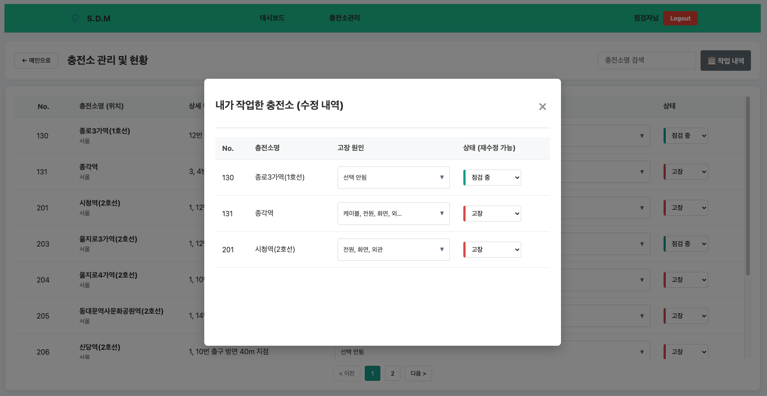
프로젝트 수행 경과
충전소 관리 (점검자)
충전소 관리 상세 내용
1
2
작업내역 클릭 시 점검내역 팝업창 표시
점검자가 작업 내역을 확인 및 수정

Slide 25




프로젝트 수행 경과
충전소 관리 (작업내역)
충전소 관리 상세 내용
1
3
로그인 상태 자동 변화 -user 가 바뀌면 작업내역이 초기화
목록 표시 규칙 적용 - role_id === 2(점검자)면 status_id === 1(사용 가능) 숨김 - 화면에 보여줄 충전소 목록을 필터링
사용자가 내 작업내역 조회 후 팝업 표시 -팝업 열기 -최신 작업내역 다시 출력
DB 업데이트 성공 시 작업내역 즉시 방영 - 화면 목록 최신화 - 내가 작업한 충전소에 즉시 추가(중복방지)
2
4

Slide 26






프로젝트 수행 경과
충전소 등록 (관리자)
충전소 등록 상세 내용
1
2
충전소 내용 입력 후 등록 -No. (기기 고유 번호) 중복 여부 및 필수값 검증 -충전소명 필수값 검증 -등록 후 충전소관리 페이지로 이동
등록시 알림 창으로 성공여부 알림
초기상태 사용가능, 점검 중, 고장 선택
충전소관리에 충전소 현황 페이지 등록
3
4

Slide 27



프로젝트 수행 경과
충전소 등록 (입력)
프론트
백엔드
1
3
충전소 등록 상세 내용
충전소 등록 초기 상태 설정 - address : 서울 , status_id : 1 , 나머지는 빈 값으로 시작
입력 예외처리 - id, name, address, 공백 / 미입력 오류 표시 - 오류 1개라도 있으면 오류표시 - 초기 상태 ->고장 일때 status_id 3으로 이외는 null표시
등록 및 중복 예외처리 - DB의 stations 테이블에 데이터 저장 - stations.id는 DB에서 UNIQUE(중복) 제약으로 설정 - 동일한 id로 INSERT 시 DB가 오류를 발생시키며, MySQL 오류코드 ER_DUP_ENTRY로 감지하여 중복 차단
2

Slide 28




프로젝트 수행 경과
충전소 등록 (관리자)
1
충전소 등록 상세 내용
2
초기상태를 고장으로 선택 시 고장원인 선택 및 추가 생성
고장 원인은 체크박스 드롭 다운으로 복수 선택 가능
새 고장 원인은 입력 후 원인 추가버튼으로 등록
추가된 고장 원인은 기존원인 목록에 즉시 등록
4
3

Slide 29




프로젝트 수행 경과
충전소 등록 (드롭 다운)
1
4
충전소 등록 상세 내용
상태가 고장(3)일 때 드롭다운 열기 (UI 정리)
드롭다운 true <-> false로 열고 닫음
드롭다운 이외의 화분 클릭 시 드롭다운 닫기
체크박스 복수선택 - 체크박스 클릭 시 reasonId 들어옴 - 정렬하여 1, 3, 5 의 형태로 누적 저장
2
3

Slide 30

프로젝트 수행 경과
충전소 등록 (새 원인 입력)
충전소 등록 상세 내용
1
입력 공백 시 에러표시
저장 성공 처리 - 기존 목록에 즉시추가 - 성공 시 알림 출력
입력 실패 - 입력 실패 및 서버로 인한 실패 시 알림
2
3

Slide 31

자체 평가 의견
완성도
프로젝트를 진행하면서 직업전문학교에서 배운 개발 순서(개요 → 요구사항지시서 → 테이블정의서 → ERD)를 실제로 적용해 보았습니다. 코드를 많이 아는 것만큼, 어떤 흐름으로 설계 · 개발이 진행되는지 이해하고 그 순서대로 준비하는 것이 완성도에 직접 영향을 준다는 걸 체감했습니다.
전체 기능은 기획 단계에서부터 흐름을 고려해 설계하여 기능 간 연계가 자연스럽게 이어지도록 구성했고, 요구사항에 맞춰 주요 기능들을 구현했습니다. 화면 구성도 실제 사용 흐름을 기준으로 정리해 사용자가 이해하기 쉬운 UI/UX 구조를 만들었고, 데이터 연동과 화면 전환에서도 큰 끊김 없이 안정적으로 동작하도록 처리했습니다.
또한 요구사항지시서와 테이블정의서를 기반으로 개발을 진행하면서 입력 검증(필수값, 상태 분기, 중복 처리 등)을 코드에 반영해 기능의 신뢰도를 높이는 예외처리까지 포함해 구현했습니다. 결과적으로 기획 단계에서 설정한 목표 기능 대부분을 충족했지만, 일부 기능은 초기 설계가 충분히 정리되지 않아 후반에 구조 보완이 필요했습니다. 이를 통해 다음 프로젝트에서는 설계 단계에서 예외 상황까지 더 구체적으로 정리하고, 개발 전 사전 검토를 강화해야 한다는 점을 깨달았습니다.

Slide 32
자체 평가 의견
트러블 슈팅
1. Google Maps 마커 표시
구글지도에 휠체어 충전기 위치를 표시하기 위해 데이터를 추출해 검색했는데, 결과가 부정확했고 상세 정보를 추가하는 과정에서 문제가 발생했습니다. 이를 해결하기 위해 forEach로 데이터를 가공·재배열한 뒤, Google Maps의 마커 기능으로 위치를 정상 표시했습니다. 또한 API 호출 과정에서 요청 한도(Quota)에 걸려 지도가 먹통이 되는 문제를 겪었고, 이 경험을 통해 초기 개발 단계에서는 데이터를 간추려 테스트한 뒤 단계적으로 데이터량을 늘려 안정성을 확인해야 한다는 점을 배웠습니다.
2. DB JOIN 구조 변경 후 저장 실패
DB 테이블을 추가하면서 부모–자식 관계 기반의 JOIN 구조로 저장/조회 방식을 변경했는데, 프론트 입력값이 DB에 저장되지 않는 문제가 발생했습니다. 해결을 위해 ERD로 FK 연관관계를 먼저 점검하고, 서버에서 실제로 전달되는 값과 쿼리 실행 흐름을 console.log로 단계별 확인하며 원인을 좁혀갔습니다. “프론트 입력 → 서버 전달 → 쿼리 실행 → DB 반영” 순서로 구간을 나눠 확인한 결과 문제를 해결할 수 있었고, 조바심 내기보다 흐름을 분해해 차근차근 점검하는 방식이 가장 빠르다는 것을 배웠습니다.

Slide 33








최종 산출물

Slide 34
감사합니다

